Slide 1
Симон Ушаков – Спас Нерукотворный.
Выполнила: студентка 2 курса
группы Ю-268
Калимуллина Е. А.
Проверила: Перонкова Е. Б.
г. Новый Уренгой​
2020 г.​

Slide 2
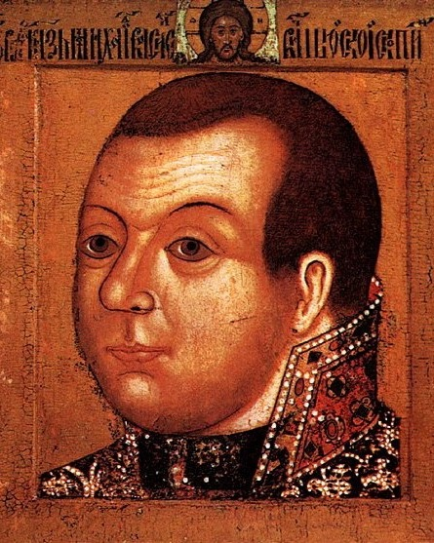
Биография Симона Ушакова
Симон Ушаков один из немногих русских иконописцев XVII века, чью биографию можно узнать по реальным историческим документам. Родился Симон Ушаков в 1626 году в Москве.
Из синодика — специального церковного списка умерших — известны имена его родителей, жены и детей.
Мать художника звали Марией, отца звали Феодор (в схиме принял имя Филарет), а супругу — Февронией. У Ушакова было двое детей: дочь Евфимия и сын Петр.
Симон Ушаков. “Князь М.В. Скопин-Шуйский.” Вторая половина XVII в.

Slide 3
Биография Симона Ушакова
Известно, что он происходил из московских дворян, а среди родственников будущего иконописца были представители духовенства.
Не исключено также, что двое его дядей со стороны отца также приняли схиму под именами Савватия и Сергия. Схимники Филарет, Савватий и Сергий, скорее всего, приняли постриг в московском Знаменском монастыре, поскольку они, а также сам Симон Ушаков, умерший в 1686 году, были захоронены в этой обители.

Slide 4
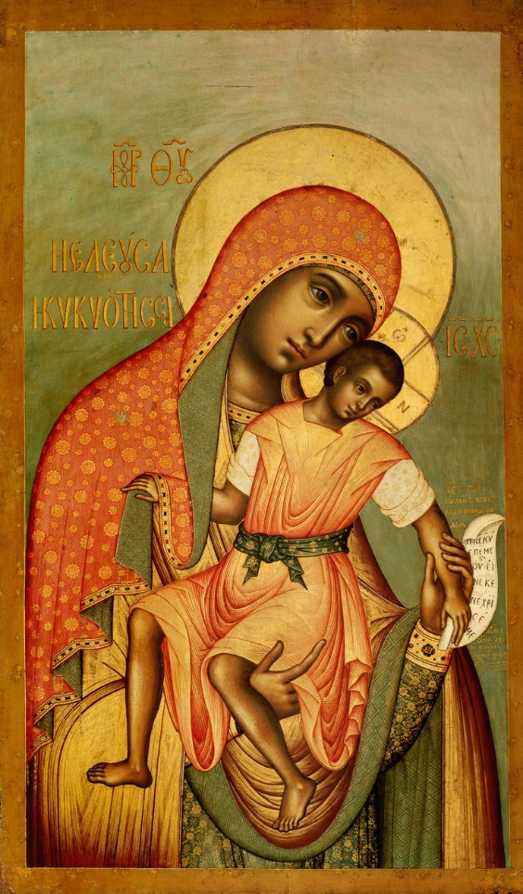
Творческий путь Симона Ушакова
Ушаков начал учиться рисованию еще в детстве и рано стал известен. Уже в 1648 году, в 22 года, ему присвоили звание «царского жалованного иконописца», на которое обычно претендовали опытные мастера, исполнители государственных заказов.
Симон Ушаков работал в Серебряной и Золотой палатах при Оружейном приказе «знаменщиком» — создавал рисунки для серебряных и золотых изделий, церковной утвари, расписывал знамена и полотна, чертил планы и карты.
Симон Ушаков. “Икона Богоматерь Елеуса Киккская.” 1668 г.

Slide 5
Творческий путь Симона Ушакова
С первых лет самостоятельного творчества Симон Ушаков проявил интерес к изображению человеческого лица. Излюбленной темой становится Спас Нерукотворный (например, иконы «Христос Эммануил», 1668, «Спас Нерукотворный», 1678).
Настойчиво повторяя эту тему, живописец стремился избавиться от условных канонов иконописного изображения и добиться телесного цвета лица, сдержанной, но отчетливо выраженной объемности построения и почти классической правильности черт.

Slide 6
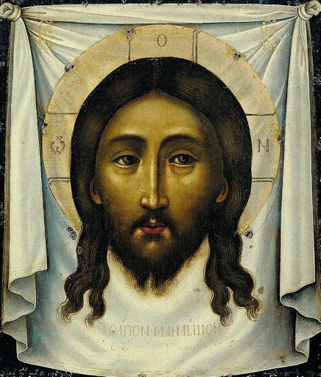
Спас Нерукотворный
Икона Спас Нерукотворный была написана Симоном Ушаковым специально для церкви Троицы. Расписан храм был в период с 1628 по 1653 годы.
Внизу можно даже увидеть надпись, которая свидетельствует об авторстве именно Ушакова. Поновление плата и надписи произошло в 19 веке.
Это самое ранее изображение Спаса, которое дошло до нашего времени. Уже здесь можно увидеть характерные приемы, предопределившие все творчество этого живописца. На иконе черты лика переданы максимально натурально.
Симон Ушаков. “Спас Нерукотворный.” 1673 г.

Slide 7
Заключение
Симон Ушаков стремился создавать живопись ясную, светлую, ибо помнил, что Бог есть Свет, а икона есть окно в мир Божьего Царства, в котором нет уныния и печали. Ему казались тесными рамки канона, и он создавал свой собственный стиль. При этом за человеческим образом Христа он видит и Его божественную ипостась, и потому помещает в нимбе Христа греческие буквы όωN, что значит «Сущий» (обозначение в иконографии Единосущие Сына и Отца).
Просто в переломном XVII столетии русская культура встала перед вопросом: «Что есть человек?» и лучшие умы, к которым без сомнения принадлежал Симон Ушаков, искала ответ на этот вопрос, внимательно вглядываясь в лик Христа.

Slide 8
Спасибо за внимание!

